Slide 1


Übergang von der Grundschule in die weiterführenden Schularten
Präsentation für die Info-4-Veranstaltung

Slide 2


Inhalt
Von der Grundschule in die Die weiterführenden Schularten Anmeldung an der
weiterführenden Schularten: in Baden-Württemberg weiterführenden Schule
NAVi 4 BW
 | Übergang von der Grundschule in die weiterführenden Schularten 2

Slide 3


Von der Grundschule in die weiterführenden Schularten

Slide 4



Aufnahmeverfahren
Das „Neue Aufnahmeverfahren in Baden-Württemberg (NAVi 4 BW)“ setzt sich zusammen aus:
Informationsveranstaltungen zur Vorstellung der weiterführenden Schularten,
der Kompetenzmessung Kompass 4 für alle Schülerinnen und Schüler (mit Ausnahme von Schülerinnen und Schüler in zieldifferenten inklusiven Bildungsangeboten),
Informations- und Beratungsgesprächen durch die Klassenlehrkräfte,
der pädagogischen Gesamtwürdigung der Klassenkonferenz auf Grundlage der in Klasse 4 erreichten
Noten sowie der überfachlichen Kompetenzen,
dem Elternwillen,
und bei Bedarf für die Aufnahme ins Gymnasium: dem Potenzialtest.
 | Übergang von der Grundschule in die weiterführenden Schularten 4

Slide 5

Die Kompetenzmessung Kompass 4
Die Kompetenzmessung Kompass 4 ist eine zentrale Klassenarbeit, die vom Institut für Bildungsanalysen Baden-Württemberg (IBBW) landesweit zur Verfügung gestellt wird.
Sie wird im November in Klasse 4 durchgeführt und erhebt den Leistungsstand in Deutsch und Mathematik auf Grundlage des Bildungsplans für die Grundschule.
Die Ergebnisse der Kompetenzmessung Kompass 4 werden in den
Informations- und
Beratungsgesprächen mit den Erziehungsberechtigten thematisiert und in einem Formular „Information über die Ergebnisse der zentralen Kompetenzmessung“ ausgehändigt.
Die Ergebnisse fließen nicht in die Notengebung mit ein.
 | Übergang von der Grundschule in die weiterführenden Schularten 5

Slide 6
Neue Grundschulempfehlung
Ab dem Schuljahr 2024/2025 ist die Grundlage der Empfehlung in NAVi 4 BW für alle auf der Grundschule aufbauenden Schularten und deren Niveaustufen (G, M, E)
die Empfehlung der Klassenkonferenz aufgrund der pädagogischen Gesamtwürdigung ,
das Ergebnis der Kompetenzmessung Kompass 4 und
der Elternwille.
Zusammen mit der Halbjahresinformation Klasse 4 erhalten die Erziehungsberechtigten in einem Formularsatz die zusammenfassende „Rückmeldung für den weiteren Bildungsweg“ (Blatt 1) ausgehändigt. Dieser enthält auch die „Empfehlung der Klassenkonferenz für den weiteren Bildungsweg“ (Blatt 2) aufgrund der pädagogischen Gesamtwürdigung sowie ein „Formular für die Anmeldung“ (Blatt 3) an der weiterführenden Schule.
 | Übergang von der Grundschule in die weiterführenden Schularten 6

Slide 7

Niveaustufen Die Schülerinnen und Schüler lernen in den weiterführenden Schularten auf drei unterschiedlichen Niveaustufen. Die Empfehlungen werden jeweils für eine der Niveaustufen ausgesprochen:
grundlegendes Niveau / Niveau G | → führt zum | Hauptschulabschluss
(wird angeboten an der Werkrealschule, Hauptschule, der Realschule und der Gemeinschaftsschule)
mittleres Niveau / Niveau M | → führt zum | Realschulabschluss
(wird angeboten an der Realschule und der Gemeinschaftsschule)
erweitertes Niveau / Niveau E → führt zur | Allgemeinen Hochschulreife (Abitur)
(wird angeboten an der Gemeinschaftsschule und dem Gymnasium)
 | Übergang von der Grundschule in die weiterführenden Schularten 7

Slide 8

Anmeldung am Gymnasium
Für eine Anmeldung am Gymnasium muss ergänzend zum Elternwillen entweder
die Entscheidung der Klassenkonferenz aufgrund der pädagogischen Gesamtwürdigung oder
das Ergebnis der Kompetenzmessung Kompass 4
eine Empfehlung für das Gymnasium aussprechen.
Falls dem nicht so ist, kann das Kind an einem ausgewählten Gymnasium einen | Potenzialtest
(Deutsch, Mathematik sowie überfachliche Kompetenzen) ablegen, der dann endgültig entscheidet.
 | Übergang von der Grundschule in die weiterführenden Schularten 8

Slide 9

Potenzialtest für den Übergang auf das Gymnasium Kann keine Empfehlung für das Gymnasium ausgesprochen werden, ist eine Teilnahme am Potenzialtest an einem Gymnasium möglich.
Das Anmeldeformular hierzu wird mit dem Formularsatz zusammen mit der Halbjahresinformation Klasse 4 ausgegeben (Blatt 4).
Das Ergebnis des Potenzialtests entscheidet dann abschließend über
die Möglichkeit der Aufnahme am Gymnasium.
Der Test wird vom Institut für Bildungsanalysen Baden-Württemberg (IBBW) auf
wissenschaftlicher Grundlage erstellt. Er umfasst die sowie überfachliche Kompetenzen. | Fächer Mathematik und Deutsch
Weitere Informationen werden rechtzeitig zur Verfügung gestellt.
 | Übergang von der Grundschule in die weiterführenden Schularten 9

Slide 10
Zeitlicher Überblick
Informationsabend der Grundschule mit den weiterführenden Schulen |  |  | Oktober – Dezember 2025
Kompetenzmessung Kompass 4 |  |  | November 2025
Beratung der Eltern durch die Grundschullehrkräfte |  |  | Dezember 2025 – Januar 2026
Ausgabe der Halbjahresinformation mit der Rückmeldung für den weiteren Bildungsweg |  |  | Ende 1. Schulhalbjahr / 6. Februar 2026
Potenzialtest für die Aufnahme in das Gymnasium |  |  | Februar / März 2026
Anmeldung an einer weiterführenden Schule |  |  | 9. – 12. März 2026
 | Übergang von der Grundschule in die weiterführenden Schularten 10

Slide 11
Eltern und Erziehungsberechtigte
deren Kind einen Anspruch auf ein sonderpädagogisches Bildungsangebot hat,
der voraussichtlich auch in Klassenstufe 5 fortbesteht
und die ein inklusives Bildungsangebot wünschen,
werden gebeten, sich zeitnah an das zuständige Staatliche Schulamt zu wenden.
 | Übergang von der Grundschule in die weiterführenden Schularten 11

Slide 12

Die
weiterführenden Schularten
in Baden-
Württemberg

Slide 13
Werkrealschule, Hauptschule | Realschule | Gymnasium | Gemeinschafts- schule
Alle weiterführenden Schularten
fördern Schülerinnen und Schüler auf ihrem Leistungsstand und geben eine Rückmeldung zu diesem.
begleiten Schülerinnen und Schüler durch Mentoring.
bieten die Berufliche Orientierung an.
bieten inklusive Bildungsangebote an.
unterrichten das Fach Informatik und Medienbildung.
sichern eine Anschlussmöglichkeit.
 | Übergang von der Grundschule in die weiterführenden Schularten 13

Slide 14
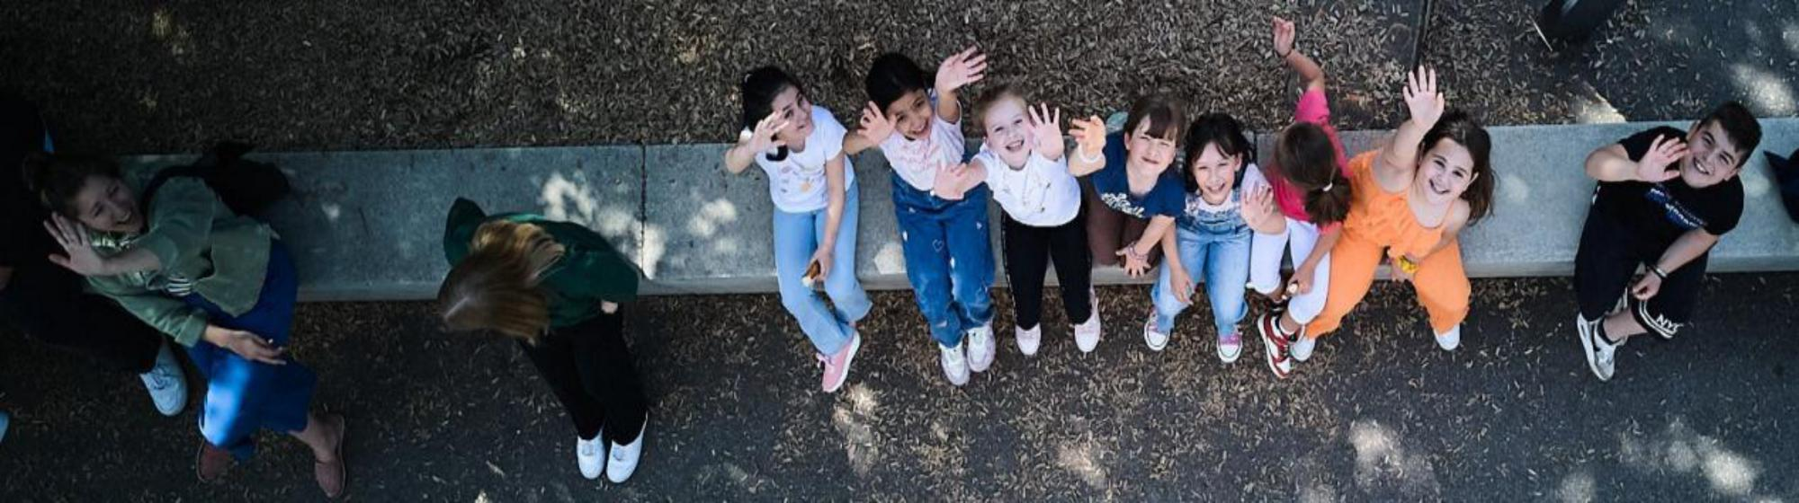
Die Werkrealschule, Hauptschule

Slide 15



Die Werkrealschule, Hauptschule
 | Profil | Konzentration auf die Förderung der Basiskompetenzen ab Klasse 5 hohe Praxisorientierung mit Berufsweltbezug im Unterricht besondere Förderung praktischer Begabungen, Neigungen und Leistungen enge Verzahnung mit örtlichen außerschulischen Kooperationspartnern und Betrieben Inklusive Bildungsangebote
Unterricht
Orientierung an lebensnahen Sachverhalten und Aufgabenstellungen
klar strukturierter Unterricht im Klassenverbund
Lernen auf dem grundlegenden Niveau in allen Fächern
Unterricht im festen Klassenverbund
 | • •
Wahlpflichtfächer | • •
Abschluss | •
Anschluss | •
Enge Begleitung beim Lernen
Motivation und Stärkung der Schülerinnen u. Schüler durch Klassenlehrkräfte
Technik
Alltagskultur, Ernährung, Soziales (AES)
Hauptschulabschluss in Klasse 9
Berufliche Ausbildung
2-jährige Berufsfachschule (mittlerer Bildungsabschluss, berufliche Grundbildung)*
Wechsel an eine Realschule oder Gemeinschaftsschule (mittlerer Bildungsabschluss)
*Künftig ist angedacht, Kooperationsnetzwerke mit Beruflichen Schulen einzurichten, um den Übergang in eine Ausbildung zu erleichtern und eine praxisnahe Möglichkeit zu bieten, den Mittleren Schulabschluss zu erreichen.
 | Übergang von der Grundschule in die weiterführenden Schularten 15

Slide 16
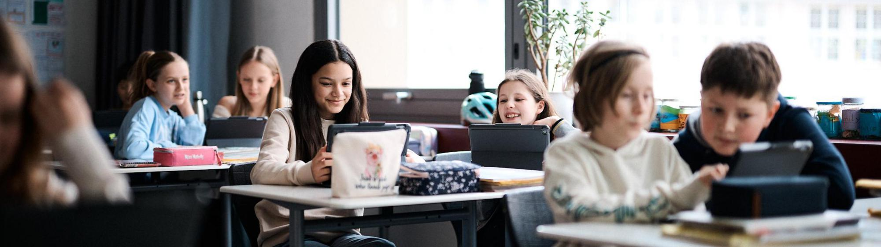
Die Realschule

Slide 17




Die Realschule
 | Profil | enge Verbindung von Theorie und Praxis Phase der Orientierung in Klassenstufe 5 gezielte Angebote für leistungsstarke Schülerinnen und Schüler; Vorbereitung des Übergangs in die gymnasiale Oberstufe profilbildende Angebote (z.B. Sprachen, MINT, Kunst, Musik, Sport) Inklusive Bildungsangebote
 | Unterricht | klar strukturierter Unterricht im Klassenverbund moderne u. differenzierte Unterrichtsformen (auch kooperative u. projektorientierte Formen) Lernen in allen Fächern auf Niveau M (Realschulabschluss) oder Niveau G (Hauptschulabschluss), Wechsel sind möglich Rückmeldungen zu Leistungen in Form von Noten
 | Wahlpflichtfächer | Französisch oder Technik oder Alltagskultur, Ernährung, Soziales (AES)
 | Abschluss | Vorrangiges Ziel ist der Realschulabschluss in Klassenstufe 10 Hauptschulabschluss in Klassenstufe 9
 | Anschluss | Berufliche Ausbildung Übergang in ein Berufskolleg Übergang in die gymnasiale Oberstufe eines allgemein bildenden oder Beruflichen Gymnasiums oder einer Gemeinschaftsschule
 | Übergang von der Grundschule in die weiterführenden Schularten 17

Slide 18
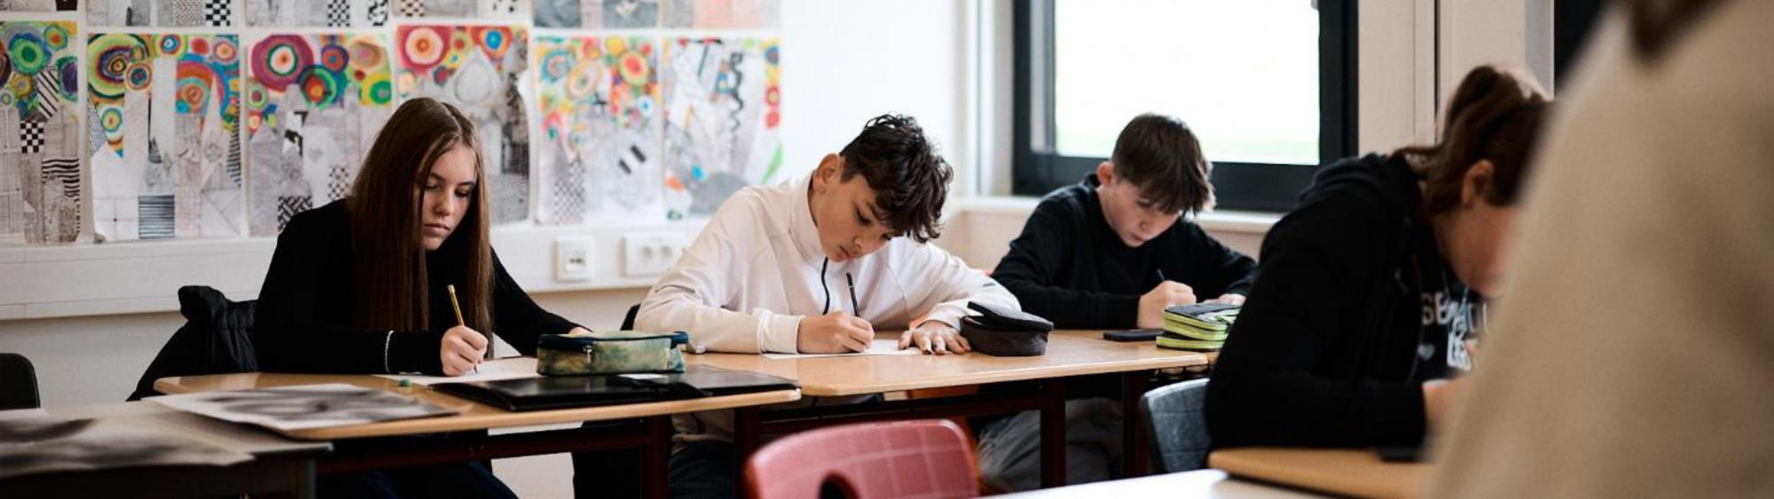
Das Gymnasium

Slide 19





Das Gymnasium
 | Profil
in 9 Jahren auf dem direkten Weg zum Abitur
breite und vertiefte Allgemeinbildung
 | • •
 | •
Unterricht | •
 | •
 | •
Profilfächer/Profile | •
 | •
 | •
Abschluss | •
eigenverantwortliches, selbstständiges und lebenslanges Lernen Inklusive Bildungsangebote
Unterricht im festen Klassenverbund bis Klasse 11
Lernen auf erweitertem Niveau
Bearbeitung komplexer Themen
mind. zwei Fremdsprachen
dritte Fremdsprache (z. B. Französisch, Latein, Spanisch)
Naturwissenschaftliches Profil (Naturwissenschaft, Informatik und Technik) Sport, Musik, Bildende Kunst
Allgemeine Hochschulreife (Abitur)
gleichwertiger Bildungsstand:
- Realschulabschluss bei Versetzung von Klasse 10 nach Klasse 11
- Hauptschulabschluss bei Versetzung von Klasse 9 nach Klasse 10
 | Anschluss | Zugang zu jedem Studium an einer Hochschule Berufliche Ausbildung
 | Übergang von der Grundschule in die weiterführenden Schularten 19

Slide 20
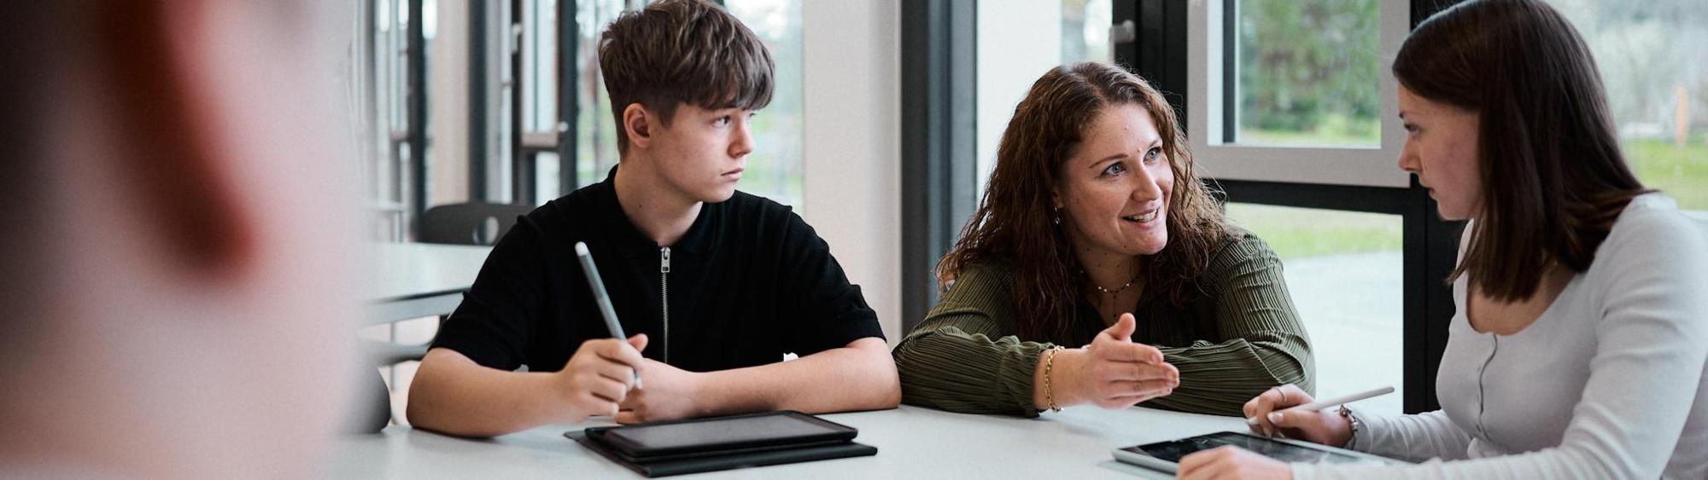
Die Gemeinschaftsschule

Slide 21





Die Gemeinschaftsschule
 | Profil
Ganztagsschule mit pädagogischem Konzept und professioneller Begleitung
3 Niveaustufen, eine Lerngruppe; Abschlussentscheidung erst ab Klasse 8:
direkter Weg in 9 Jahren zum Abitur, in 6 Jahren zum Realschulabschluss,
 | • • •
Unterricht | • •
Wahlpflicht- und Profilfächer/Profile | • •
Abschluss | •
Anschluss | •
in 5 Jahren zum Hauptschulabschluss
Niveaumischung und Wechsel der Niveaustufen jederzeit möglich
Lerncoaching und Förderung passend für maximales Lern- und Leistungsniveau
Lehr-, Lern- und Umgangskultur: regelmäßiger Austausch zwischen Eltern, Lehrenden
und Lernenden, Raum für Entwicklung, inklusive Bildungsangebote I
Lernen in kooperativen, projekthaften, frontalen Arbeitsformen, begleitet von
Gymnasial- und Sekundarstufe I-Lehrkräften
ausführliche Lernentwicklungsberichte mit Angabe Niveaustufe und Notenoption
Französisch; Technik; Alltagskultur, Ernährung, Soziales (AES) Spanisch, Naturwissenschaftliches Profil, Sport, Bildende Kunst, Musik
Allgemeine Hochschulreife (an eigener Oberstufe oder im Verbund mit Gymnasium), Realschulabschluss, Hauptschulabschluss
Berufliche Ausbildung
gymnasiale Oberstufe (Gemeinschaftsschule, allgemein bildendes oder Berufliches Gymnasium) mit Zugang zu jedem Studium an allen Hochschulen
 | Übergang von der Grundschule in die weiterführenden Schularten 21

Slide 22

Das Sonderpädagogische Bildungs-und Beratungszentrum

Slide 23



Das Sonderpädagogische Bildungs- und Beratungszentrum
 | Profil | Alle Bildungsziele der allgemeinen Schulen sowie die der Bildungsgänge Lernen und Geistige Entwicklung Förderschwerpunktbezogene Besonderheiten (Umgang mit Hilfsmitteln, Deutsche Gebärdensprache, Mobilitätstraining, Unterstützte Kommunikation, bewegungstherapeutische Angebote, Sprachförderung, Sonderpädagogischer Dienst, Medienberatungszentrum, multiprofessionelle Teams etc.) Ziel: höchstmögliche Aktivität und Partizipation in allen relevanten Lebensbereichen (Bildung, Identität, Selbstständigkeit, Arbeit, Wohnen, Gesellschaft) Unterstützung der Inklusion an allgemeinen Schulen
 | Unterricht
Individualisierte Planung und Umsetzung von Bildungsangeboten unter breiter Beteiligung der Erziehungsberechtigten und außerschulischen Partner – Stichwort: Kooperative Bildungsplanung
Orientierung an Bildungszielen der jeweiligen Bildungsgänge der allgemeinen Schulen sowie des besuchten Förderschwerpunkts
Sicherung des individuellen Bildungserfolgs
Alle Fächer und Wahlpflichtfächer gemäß dem besuchten Bildungsgang
Zielgleich: Je nach Förderschwerpunkt alle Bildungsgänge und somit Abschlüsse und Anschlüsse der allgemeinen Schulen
Zieldifferent: Bildungsgänge / Abschlüsse Lernen bzw. Geistige Entwicklung mit Unterstützung außerschulischer Partner
Übergang von der Grundschule in die weiterführenden Schularten 23
Fächer und
Wahlpflichtfächer
Abschluss und Anschluss

Slide 24
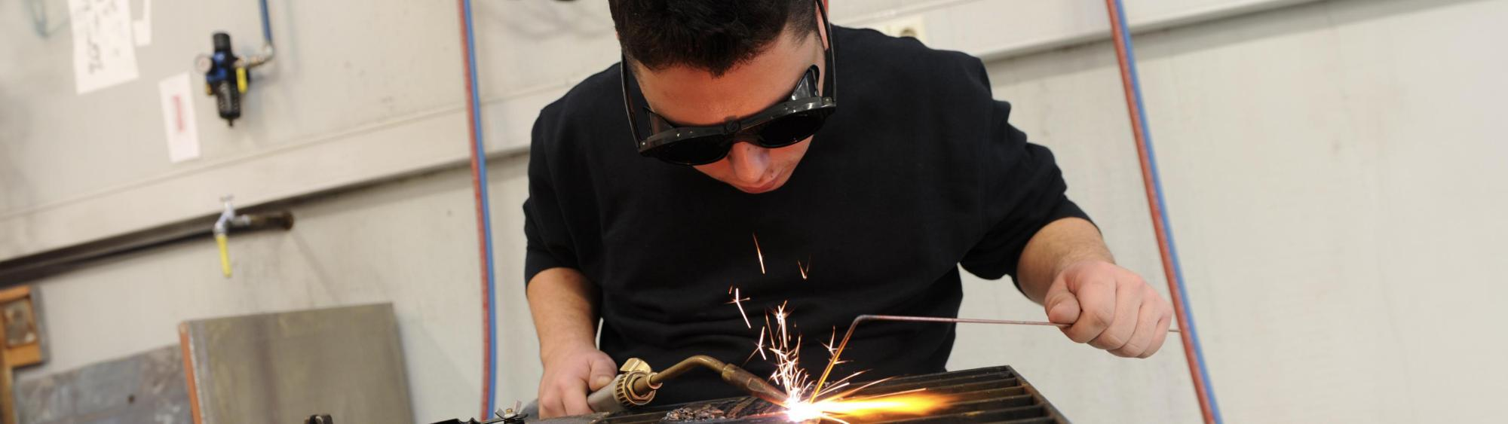
Ausblick: Optionen nach dem ersten Abschluss

Slide 25


Kein Abschluss ohne Anschluss: Bildungswege in Baden-Württemberg
Allgemeine Hochschulreife (Abitur)
Fachhochschulreife
Berufliches
Gymnasium
3 bzw. 6 Jahre
12/13
Sonder -
pädago
-
gisches
Berufskolleg
Bildungs
-
2-3 Jahre
und
Beratungs
-
Mittlerer
Schul-
abschluss
zentrum
Berufsschule im dualen
10
Berufsfach
-
je nach
Ausbildungs
-
schule 2 Jahre
Förder
-
system 3 Jahre
schwerpunkt
alle
Abschlüsse
Hauptschul
-
Werk
-
Gemein
schafts
schule
-
9
der
abschluss
realschule
,
Real
-
-
allgemeinen
schule
Gymnasi
um
Schulen sowie
Hauptschule
die Abschlüsse
Lernen und
4
Geistige
Grundschule
Entwicklung
 | Übergang von der Grundschule in die weiterführenden Schularten 25

Slide 26

Anmeldung an der weiterführenden Schule

Slide 27

Erforderliche Dokumente Personalausweis, Reisepass oder anderer Identitätsnachweis des Kindes Aus dem Formularsatz zur neuen Grundschulempfehlung sind mitzubringen: Blatt 3 „Formular für die Anmeldung“ – dieses verbleibt an der weiterführenden Schule
entweder das Blatt 1 „Rückmeldung für den weiteren Bildungsweg“, oder Blatt 2 „Empfehlung der Klassenkonferenz für den weiteren Bildungsweg“ oder das Formular „Information über die Ergebnisse der zentralen Kompetenzmessung“ – dieses ist nur vorzulegen
Zur Anmeldung an einem Gymnasium kann auch das Ergebnis des Potenzialtests vorgelegt werden.
 | Übergang von der Grundschule in die weiterführenden Schularten 27

Slide 28
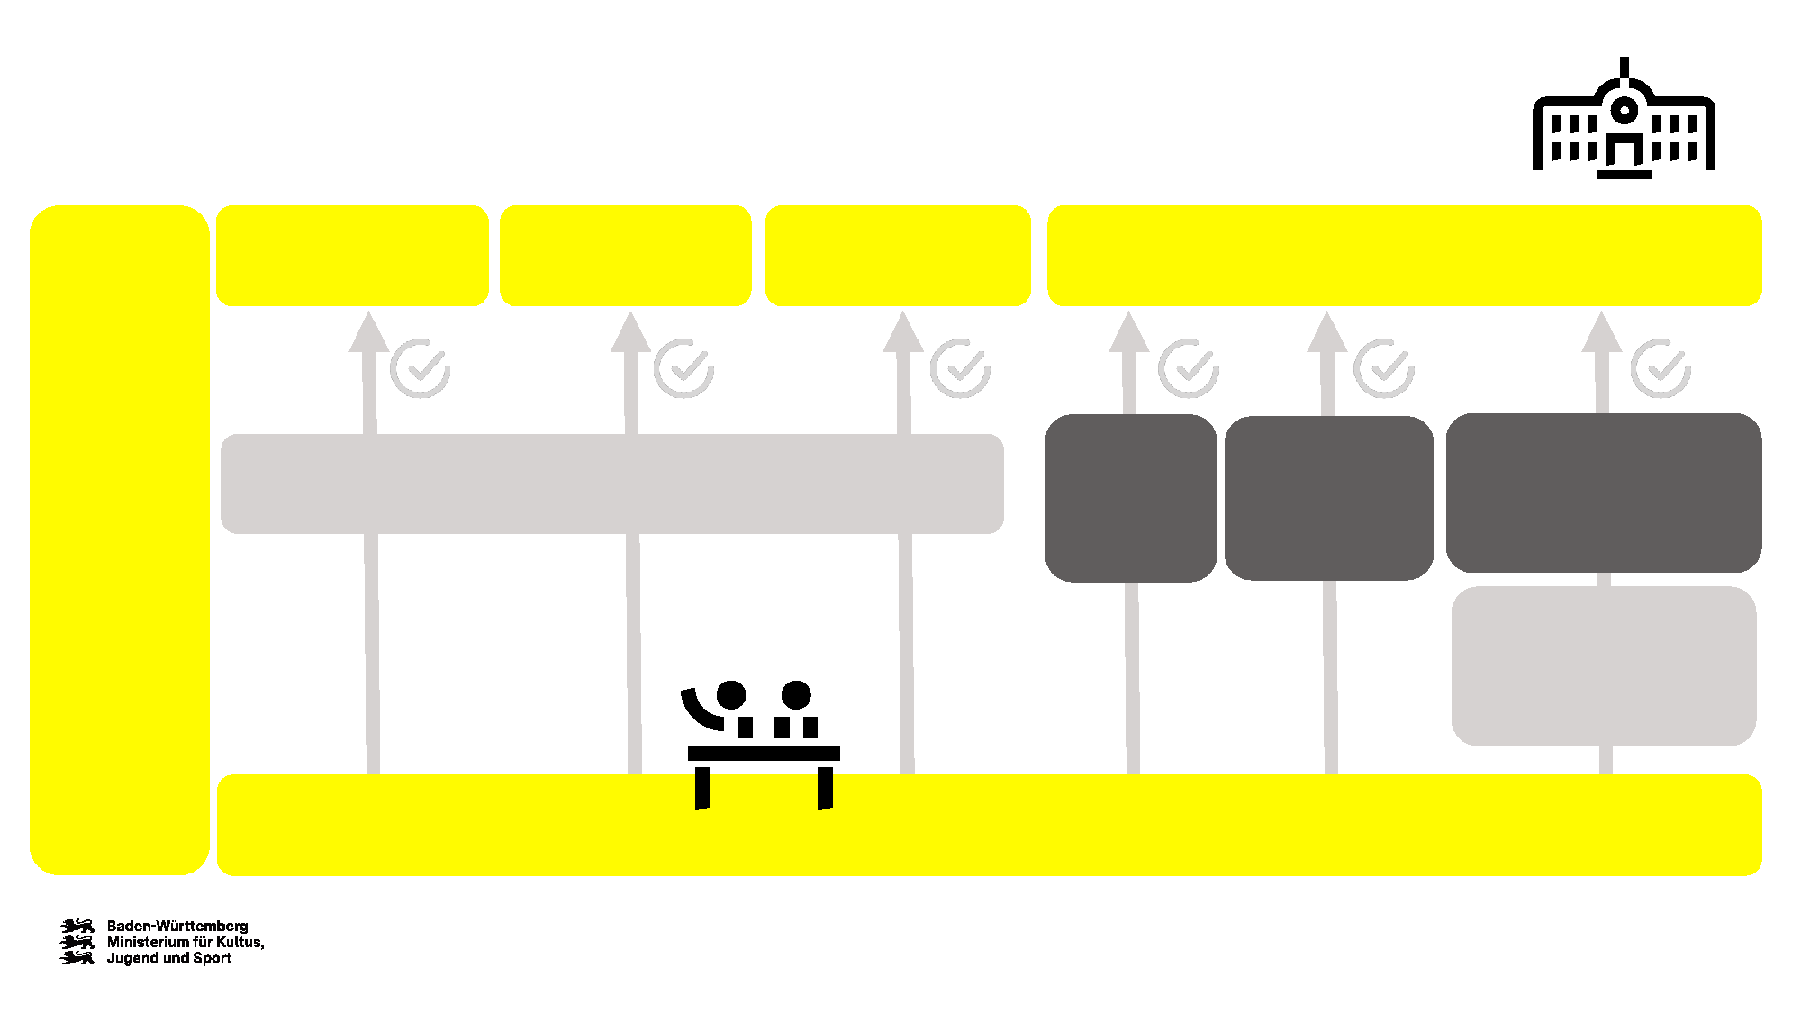
Der Weg in die weiterführende Schule
Werkrealschule, Hauptschule
Gemeinschafts
Realschule schule
-
Gymnasium
Sonder
-
Klassen
-
Kompetenz messung bestätigt
–
Potenzialtest am
-
Klassenkonferenz und Kompetenzmessung hat empfehlenden Charakter
konferenz
Gymnasium bestätigt die
pädago
Eignung für das Gymnasium
gisches
für das
Kompetenz für
Bildungs
-
Gymnasium
das Gymnasium
und
Beratungs
-
zentrum
Weder Empfehlung
Klassenkonferenz noch
Kompetenzmessung mit
Ergebnis: Gymnasium
Grundschule
Übergang von der Grundschule in die weiterführenden Schularten 28

Slide 29
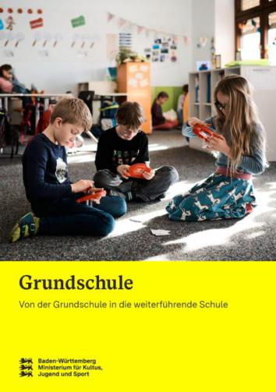
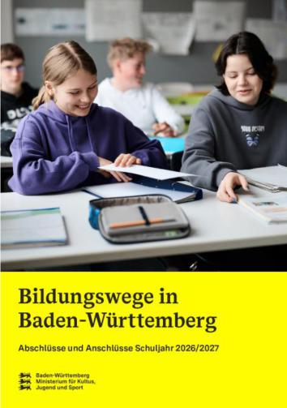

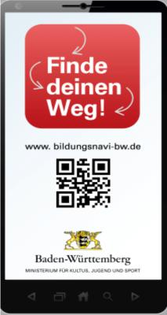
Weitere Informationen
www.km-bw.de
www.schulfinder.kultus-bw.de
www.bildungsnavi-bw.de
Broschüre
„Grundschule – Von der Grundschule in die weiterführende Schule“
Broschüre
„Bildungswege in
Baden-Württemberg“
Broschüre
„Berufliche Bildung in
Baden-Württemberg“
 | Übergang von der Grundschule in die weiterführenden Schularten 29

Slide 30

Herzlichen Dank für
Ihre Aufmerksamkeit!
 | Übergang von der Grundschule in die weiterführenden Schularten 30

